Slide 1








IR PULSANDO

Slide 2

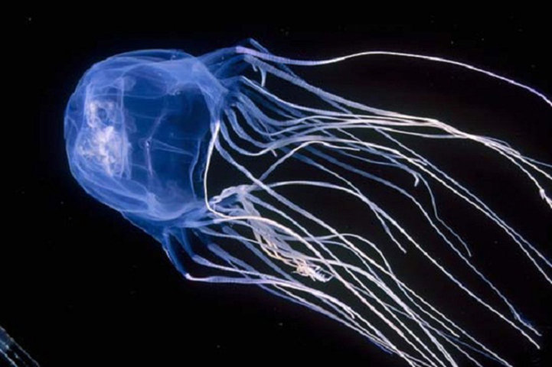
Medusa
El premio va a nuestro top box jellyfish (Chironex fleckeri), que recibió este nombre por su forma cúbica. Durante los últimos 60 años, esta belleza ha cobrado unas 6.000 vidas. Su veneno es el más mortal en el mundo, las toxinas afectan el corazón, el sistema nervioso y las células de la piel.

Slide 3
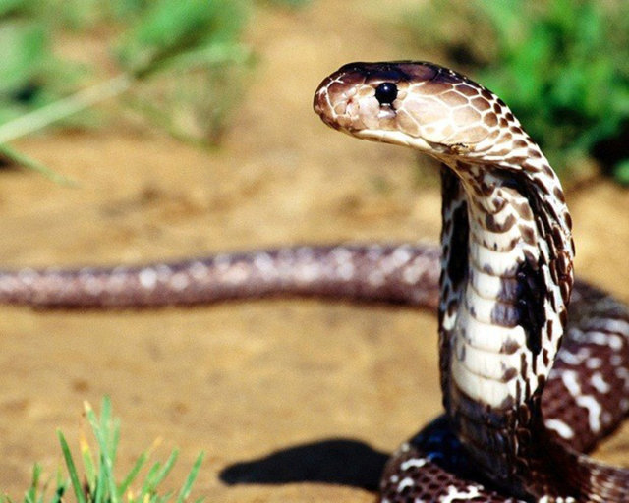
King Cobra (Ophiophagus hannah) es la serpiente venenosa más larga del mundo, llegando a 5,6 metros de longitud. Ophiophagus, significa literalmente "Snake Eater", pues se come otras serpientes. Una sola picadura de esta serpiente venenosa puede fácilmente matar a un hombre.

Slide 4
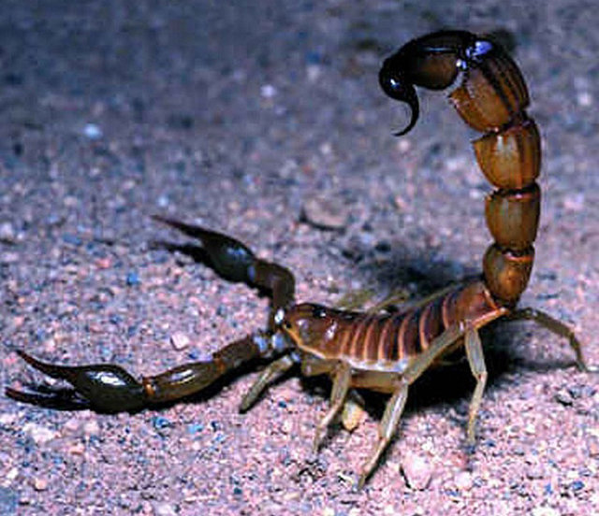
Contrariamente a la creencia popular, la mayoría de los escorpiones son relativamente inofensivos para los humanos como las picaduras tienen sólo efectos locales (dolor, anemia, hinchazón). Sin embargo, Leyrusy - un tipo muy peligroso de los escorpiones, porque su veneno - un fuerte cóctel de neurotóxicas que causa un dolor intenso e insoportable, a continuación, la fiebre, seguido de coma, convulsiones, parálisis y muerte.

Slide 5
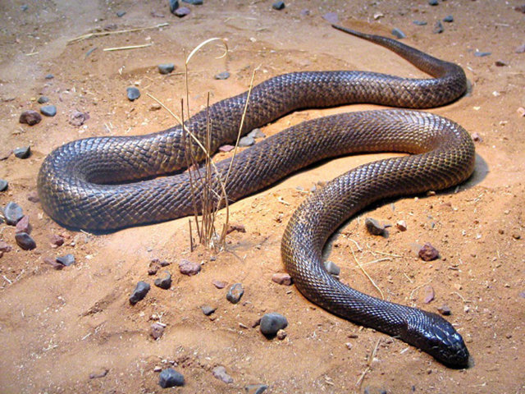
Taipan o la serpiente feroz (Oxyuranus microlepidotus)
Sólo una mordida contiene suficiente veneno para matar a 100 adultos y un ejército de 250.000 ratones. Su extremadamente neurotóxico veneno - al menos 200-400 veces más tóxico que el veneno de cobra ordinaria. Sólo 45 minutos después de la picadura de la muerte de un adulto pueden ocurrir. No hay antídoto, además esta serpiente es voluble e inmediatamente se arrastra lejos en el más mínimo peligro.
Vive en Australia.

Slide 6
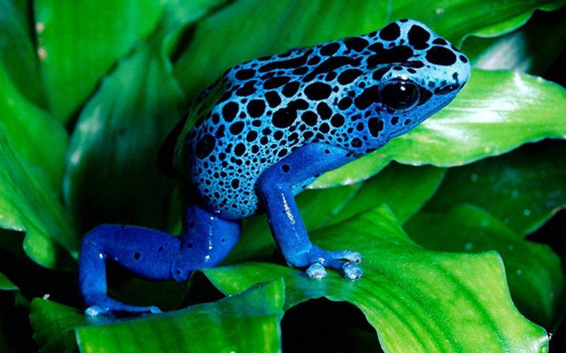
Si alguna vez te las arreglas para visitar las selvas tropicales de América Central y del Sur, nunca toque las hermosas pequeñas ranas - que puede ser muy tóxico. Por ejemplo, el tamaño de las ranas Oro - sólo 5 cm, y el veneno en el mismo es suficiente para matar a 10 seres humanos adultos.

Slide 7
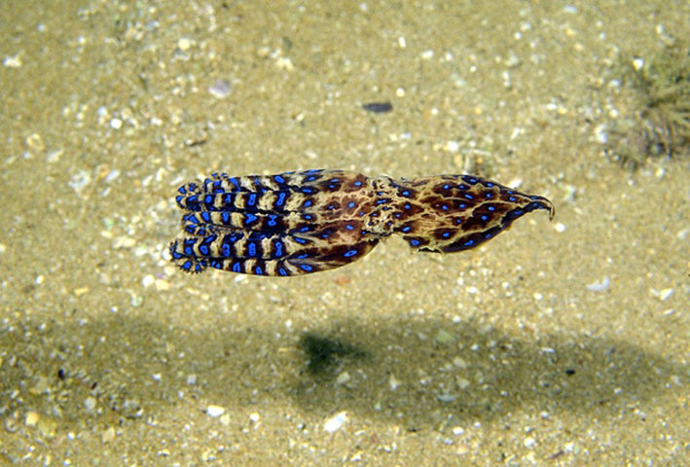
Pulpo de anillos azules (Octopus australiano)
Pulpo de anillos azules es pequeño, del tamaño de una pelota de golf, pero criaturas extremadamente venenosas encuentra en las aguas costeras de Australia y un poco más al norte, en dirección a Japón. El pulpo de anillos azules es generalmente de color claro, con bandas de color marrón oscuro sobre sus ocho patas y el cuerpo, con los círculos azules, añadido en la parte superior de las bandas de color marrón oscuro. Cuando el pulpo se altera o elimina del agua, se hace de noche, y el anillo es brillante y hace el azul eléctrico, y este cambio de color le da al animal su nombre.

Slide 8
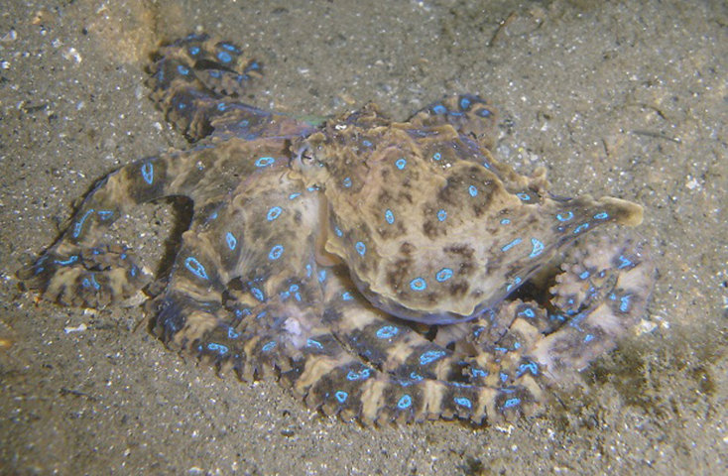
Su veneno es lo suficientemente fuerte como para matar a un hombre. De hecho, el pulpo lleva veneno suficiente para matar a 26 seres humanos adultos en un par de minutos y no hay antídoto. Si usted no toma acción y comenzar el tratamiento, la persona comienza a sentir entumecimiento, dificultades en el habla, la visión, problemas de respiración, y luego viene la parálisis completa y la muerte debido a la insuficiencia cardíaca y la falta de oxígeno.

Slide 9
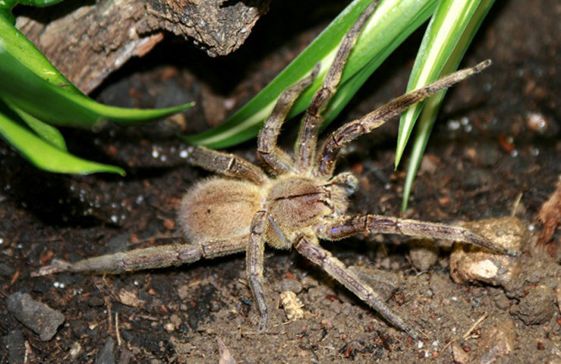
La araña brasileña errante (Phoneutria) o banana spider
Esta abominación golpeó el Libro Guinness de los Récords en 2007 por tener el mayor número de muertes humanas causadas por una picadura de araña. Es importante destacar que estas arañas son peligrosas no sólo para su veneno, sino también por su comportamiento, que vagan por la tierra, escondidos en edificios, ropa, zapatos, coches, en cualquier lugar, lo que aumenta significativamente el riesgo de ser mordidos.

Slide 10
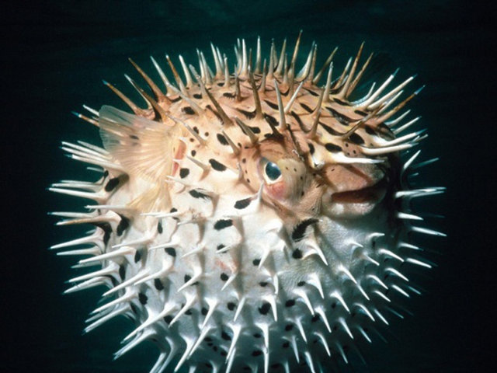
Pecera o Fugu
Fish-ball - el segundo vertebrado más venenoso en la tierra (el primero son las ranas de oro de la reivindicación 5). La carne de algunas subespecies, como la fugu son un manjar en Japón y Corea, el problema es que la superficie de los peces y algunos de sus órganos - son muy venenosas. El Veneno Fugu causa parálisis, lo que causa la asfixia y la muerte por falta de oxígeno.
Para preparar este pescado en Japón solo se permite a chefs con licencia.

Slide 11
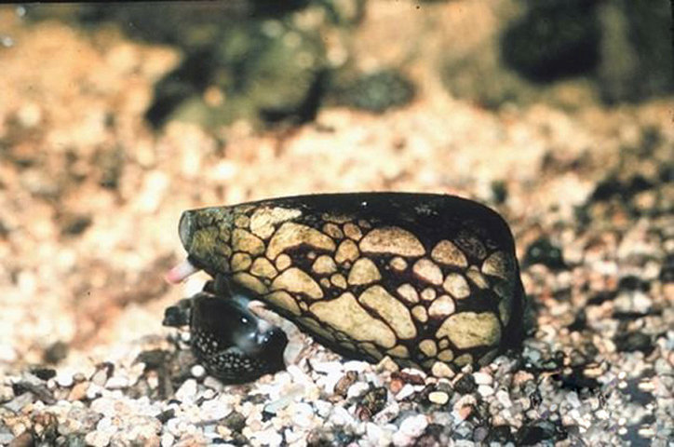
Caracol de mármol-Cone
En apariencia, un cono de caracol de mármol se ve hermoso y muy lindo, pero puede ser tan mortal como cualquier otro animal en esta lista. Soltar su veneno capaz de matar a 20 personas. Los síntomas de una picadura: dolor intenso, hinchazón, entumecimiento, en casos severos, la parálisis y la negativa de la respiración. No existe un antídoto.

Slide 12
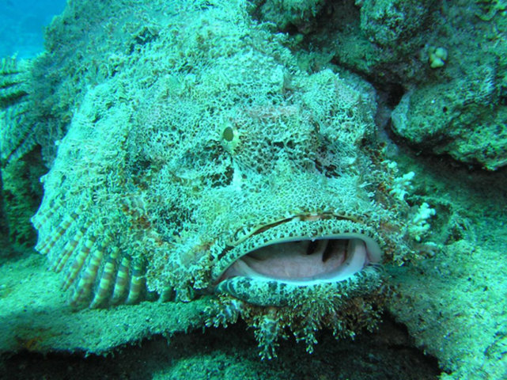
Pez piedra
Quizás el pez piedra nunca va a ganar un concurso de belleza, pero que sin duda conseguirá el premio "El pez más venenoso." El veneno causa un dolor tan insoportable que para que ese dolor deje de doler las víctimas quieren a la amputación de las zonas afectadas. Se cree que el dolor de estos peces es el mas fuerte conocido por el hombre. El dolor es acompañado de muerte, si existe antidoto

Slide 13
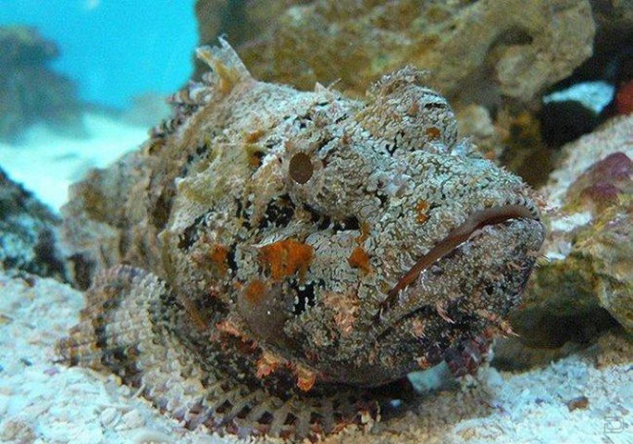
Este pez piedra, está muy extendido en aguas tropicales de los océanos Pacífico e Índico, desde el Mar Rojo a la Gran Barrera de Coral.

Slide 14





Slide 15
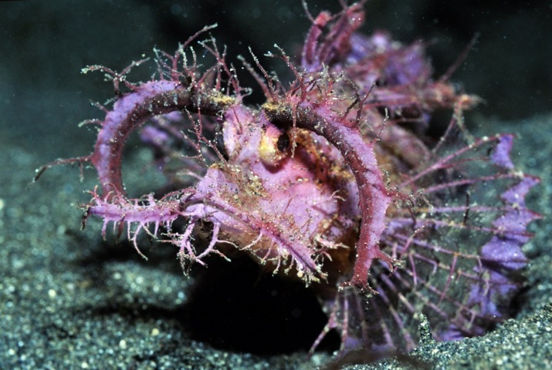


Slide 16
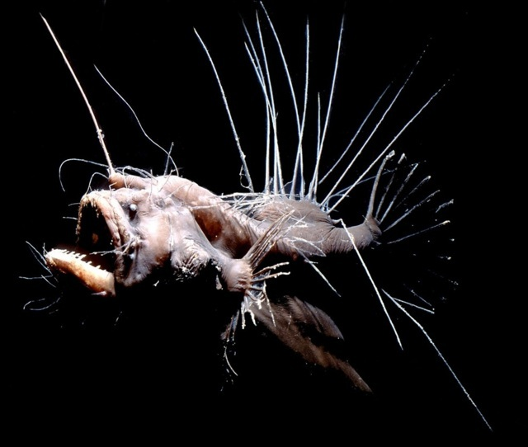

Slide 17
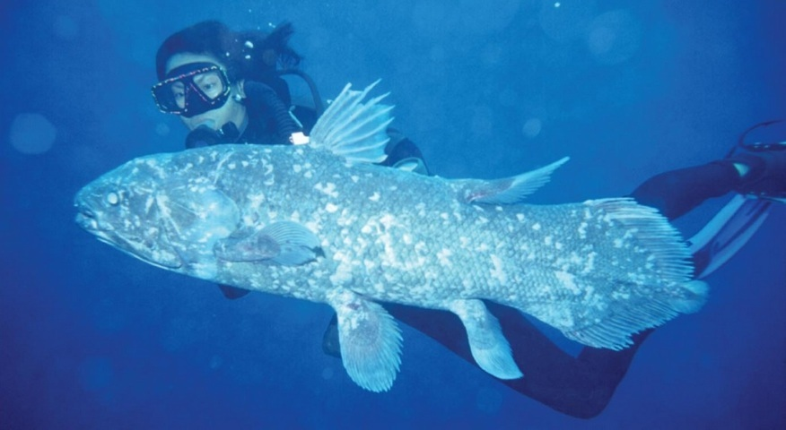

Slide 18
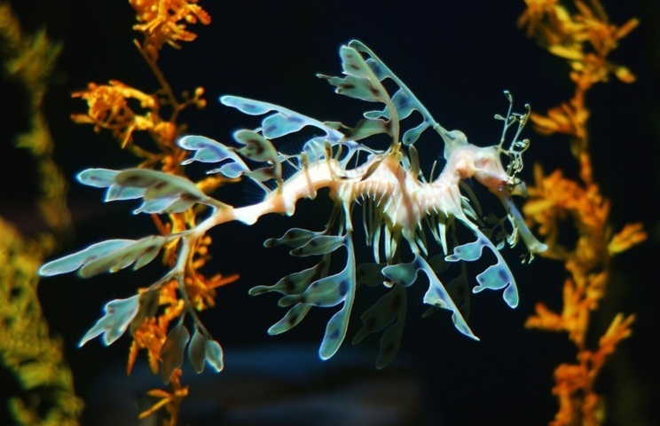


Slide 19
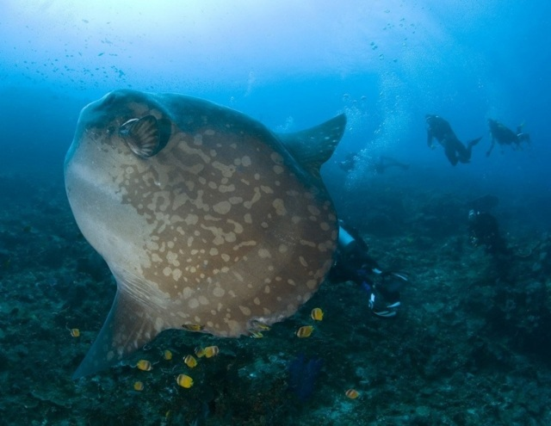


Slide 20
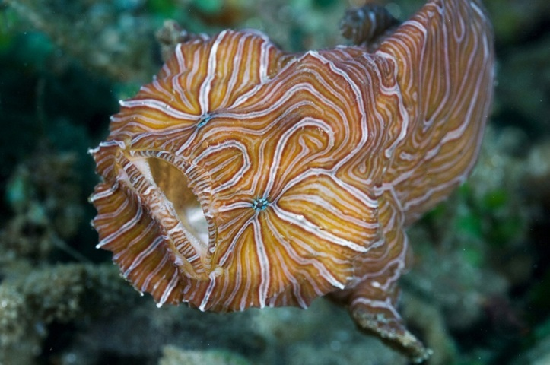


Slide 21
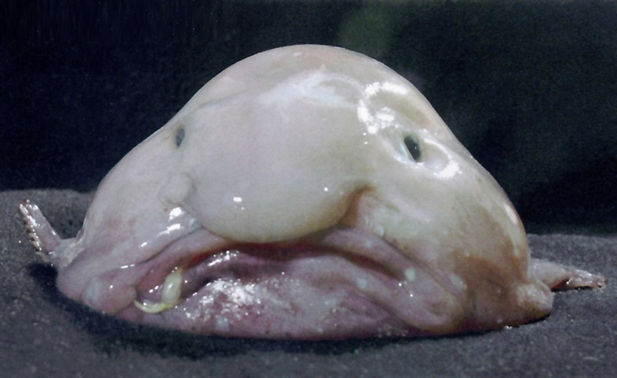

Slide 22
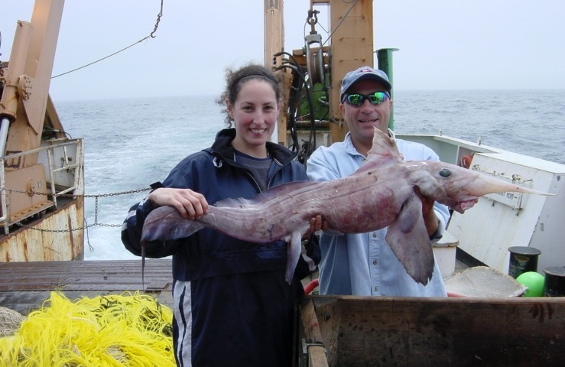

Slide 23
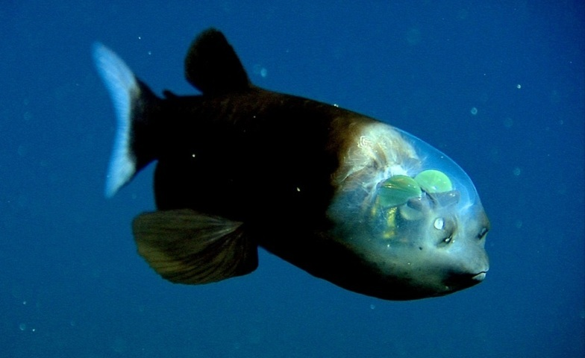

Slide 24
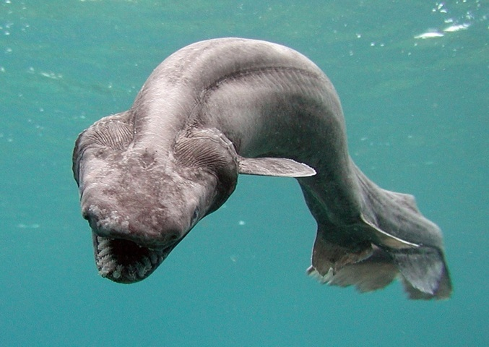


Slide 25




Accede a la sección que desees desde aquí:
PPS Exclusivos
Dedicatorias | Fechas Especiales | Graciosos | Historia y arte | Lugares | Musicales
Naturaleza y Ciencias | Política | Reflexión | Religiosos | Románticos | Salud
Si deseas recibir pps periódicamente en tu correo electrónico subscríbete aquí:

